Slide 1
Projet boutique en ligne
2020-2121 Lisa Foret

Slide 2
Introduction
Présentation personnelle
Présentation du projet
Caveau
Boutique
Organisation

Slide 3
Objectifs
Minimum viable :
Utilisateur
S’inscrire, se connecter et se déconnecter
Liste des produits
Ajouter au panier
Payer
Facture
Profil
Administrateur
Ajouter, modifier, supprimer, désactiver un produit
Historique et gestion des commandes

Slide 4
Objectifs
Système de tri par prix
Système de filtre par catégorie
Mailer
Système de disposition des produits
Version anglais

Slide 5
RGPD
Le Règlement Général sur la Protection des Données
2018
Sur le territoire de l’Union Européenne
Fixe les conditions de collecte, conservation et exploitation des données
Dans le projet
Récupération des données essentielles
Droit de suppression du compte

Slide 6
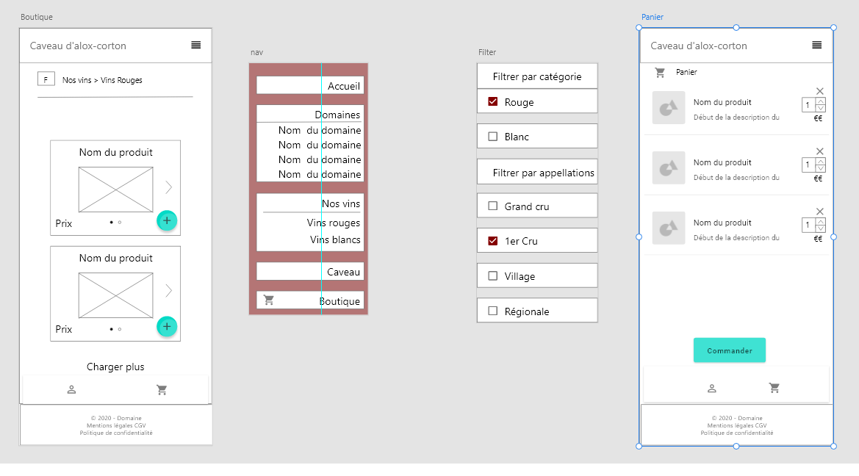
Maquettes

Slide 7
Technologies utilisées
Adobe XD
PHP
HTML & CSS & JS
Bootstrap
Symfony
Composer
Doctrine
Twig
Laragon
Stripe
Git
Jmerise

Slide 8
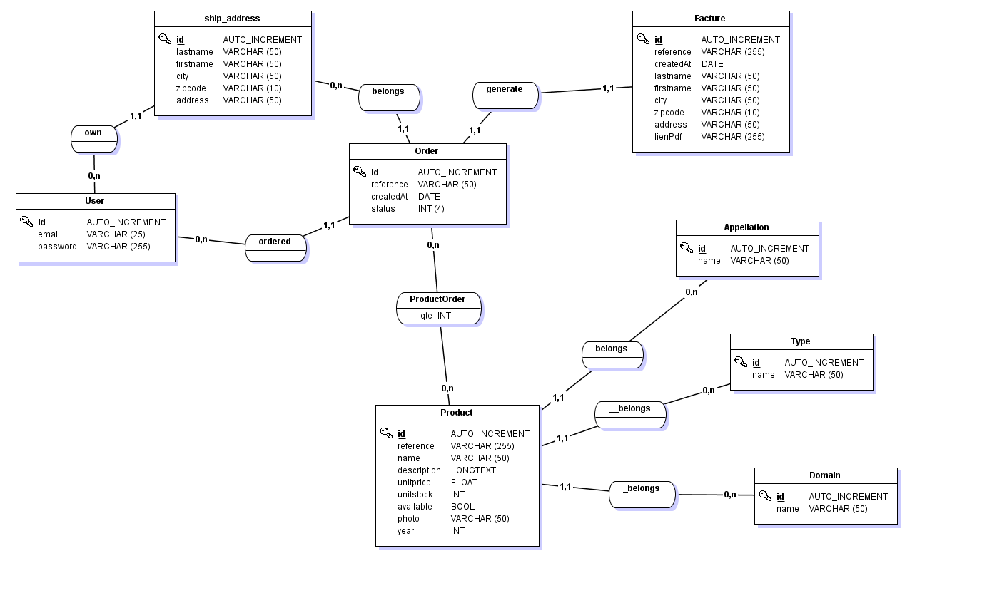
MCD

Slide 9
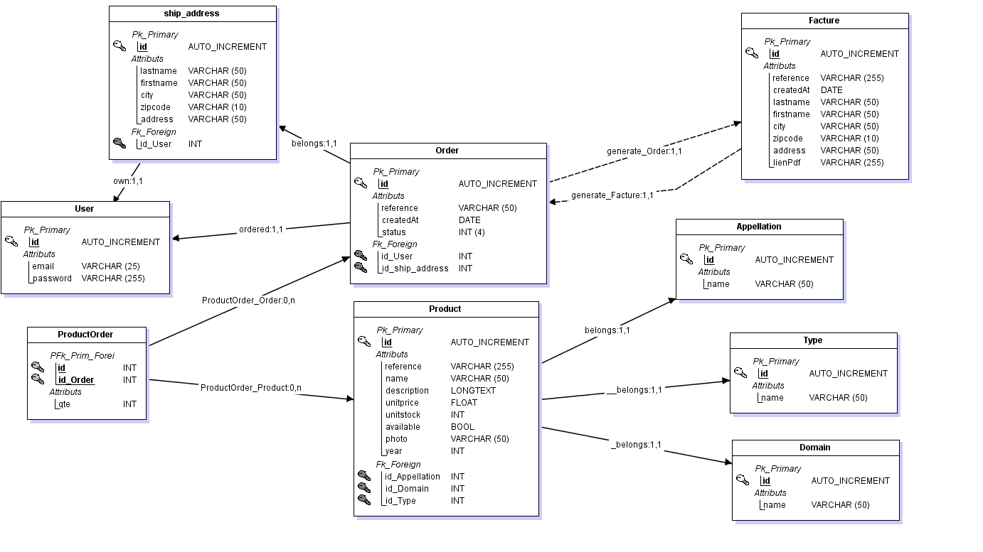
MLD

Slide 10
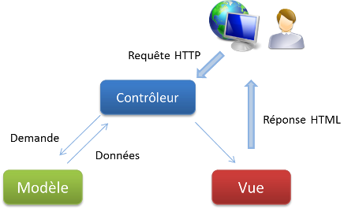
MVP
Design pattern
Model View Presenter

Slide 11
Base de données
ORM
Création de la base de données
« php bin/console make:entity ».
« php bin/console doctrine:schema:update --force »

Slide 12
Gestion des utilisateurs
Make:user
make:registration
Make:auth
ARGON2ID

Slide 13
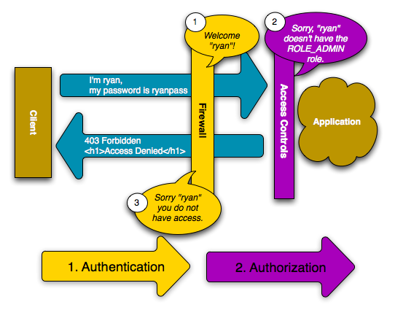
Authentification & Autorisation

Slide 14
Faille XSS
Injection de contenu dans une page
Echappement de données avec Twig
Contrainte de validation (formulaire)

Slide 15
Injection SQL
Injection de code SQL
Echappement de données avec Twig
Requête paramétrées de doctrine

Slide 16
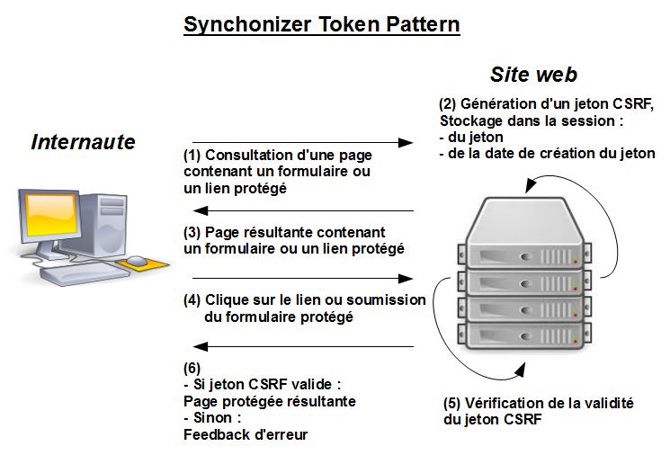
Faille CSRF
Consiste à faire exécuter à une victime une requête HTTP à son insu
Token CSRF

Slide 17
Inscription form

Slide 18
Inscription Controller

Slide 19
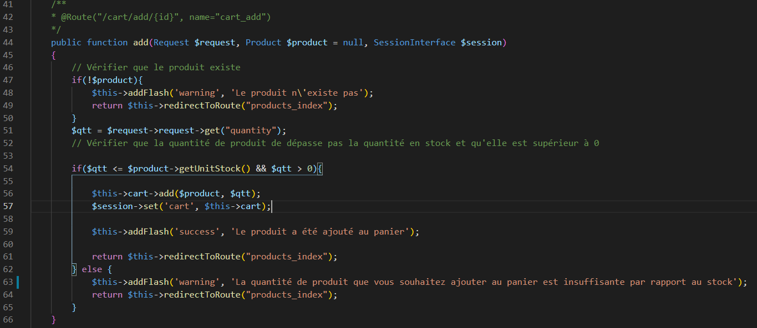
Panier

Slide 20
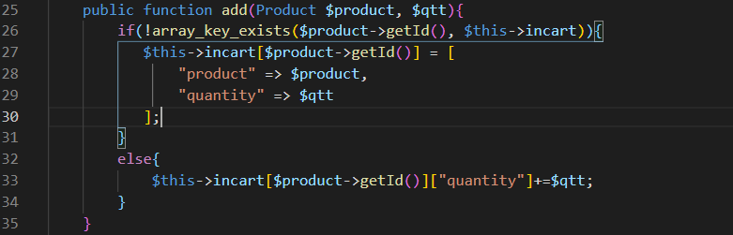
Entité Cart

Slide 21
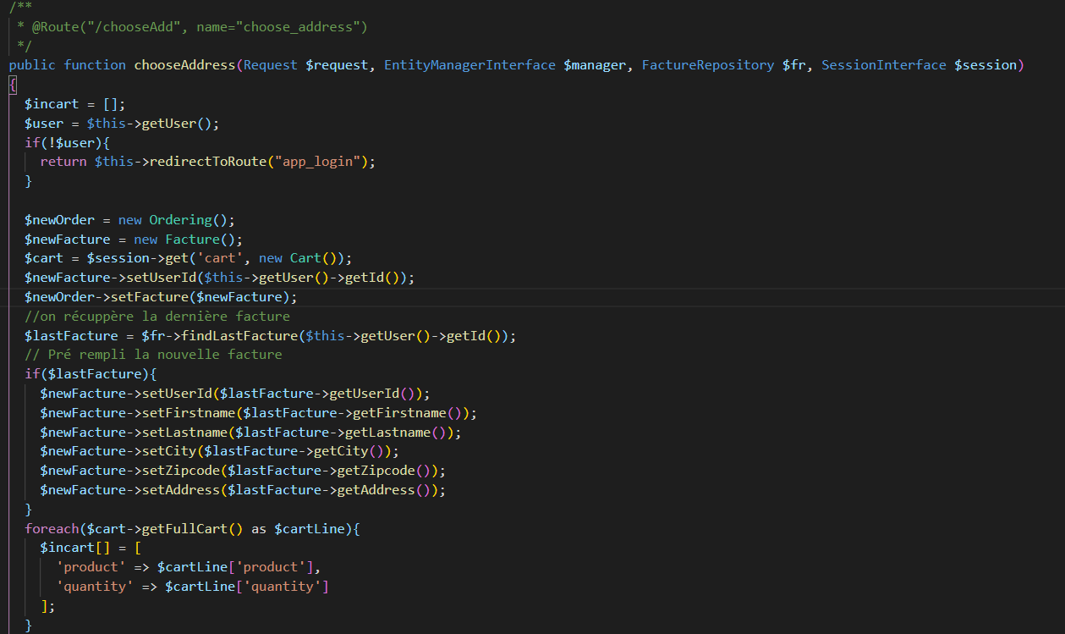
Adresse de livraison et de facturation

Slide 22
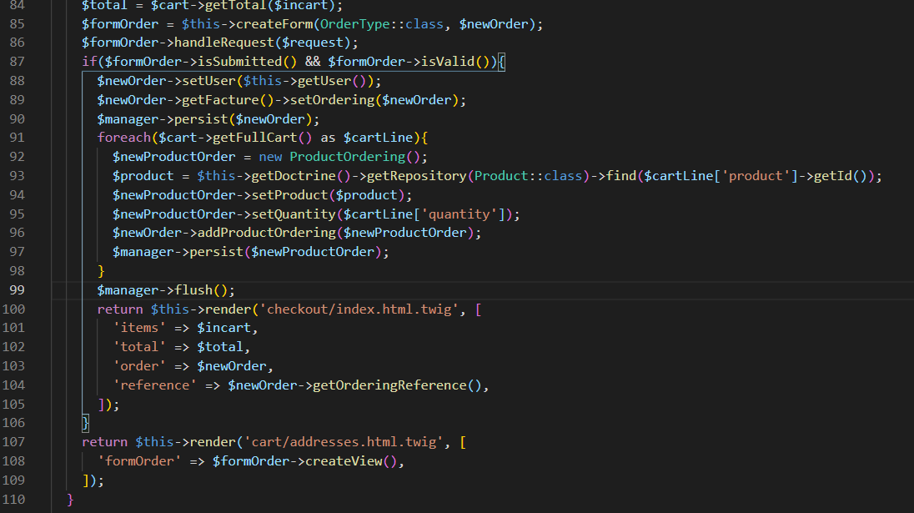
suite

Slide 23
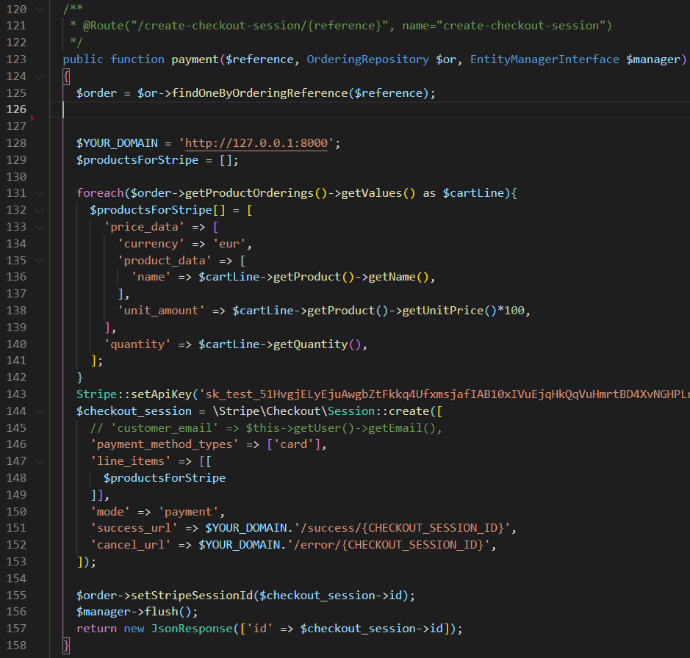
Stripe Paiement

Slide 24
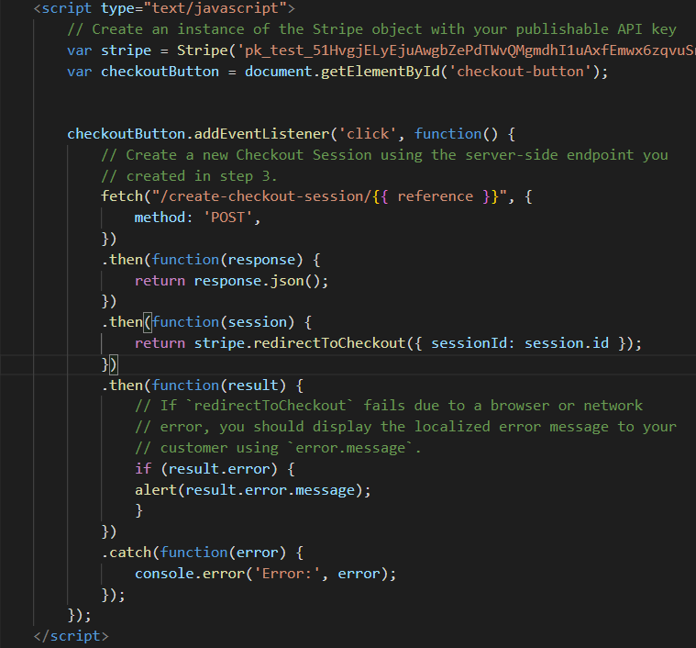
Stripe paiement

Slide 25
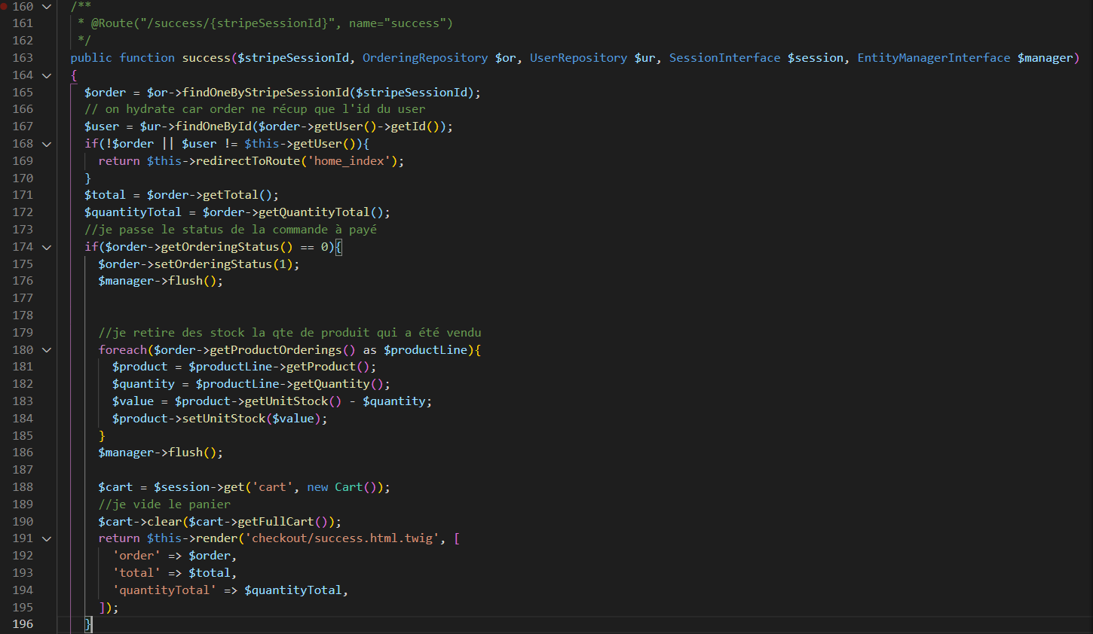
Success

Slide 26
DEMO

Slide 27
Axe d’améliorations
Filtre & panier en AJAX
Cacher les bouton supprimer et modifier à l’admin lorsqu’il ne peut pas les utiliser
Mettre en place un Mailer
Pour la vérification de l’inscription & la connexion
Pour envoyer la facturation par mail
Newsletter? Prévenir lorsqu’un produit est à nouveau disponible?
Formulaire de contact
Disposition des produits en ligne ou en colonne
Version Anglaise du site
Optimisation du code
Modal de vérification sur certains bouton
Drag’n drop photo produit

Slide 28
Conclusions

